Slide 1
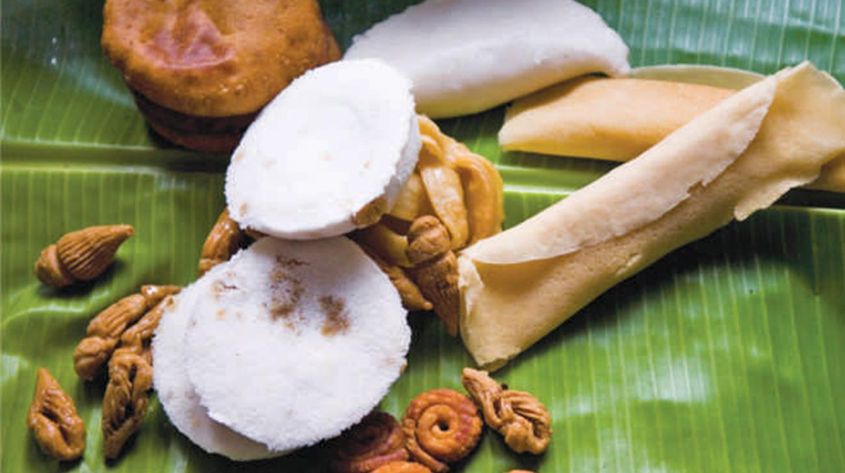
স্বাগতম

Slide 2
পরিচিতি
অপূর্ব সাহা
সহকারি শিক্ষক
গোয়ালবাড়ী সরকারি প্রাথমিক বিদ্যালয়
ফকিরহাট, বাগেরহাট।
E-mail: shaprba87@gmail.com
Fb : apurba.arnob
শ্রেণি : দ্বিতীয়
বিষয় : বাংলা
পাঠের শিরোনাম : দাদির হাতের মজার পিঠা
পাঠ্যাংশ : বাংলাদেশের শীতকালে পিঠাপুলি..........মজাই আলাদা
সময় : ৪৫ মিনিট।

Slide 3
শিখনফল
শোনাঃ 1.১.১ বাক্যে ও শব্দে ব্যবহৃত যুক্তবর্ণের ধ্বনি শুনে মনে রাখতে পারবে।
বলাঃ১.২.১ শব্দে ব্যবহৃত বাংলা যুক্তবর্ণের ধ্বনি স্পষ্ঠ ও শুদ্ধভাবে বলতে পারবে।
পড়াঃ ১.৩.১ যুক্তব্যঞ্জন পড়তে পারবে।
লিখাঃ ১.৪.১ যুক্তব্যঞ্জন ভেঙ্গে লিখতে পারবে।

Slide 4
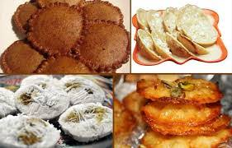
ছবিতে তোমরা কী দেখতে পাচ্ছ?
তোমরা কে কী পিঠা খেতে পছন্দ কর?

Slide 5
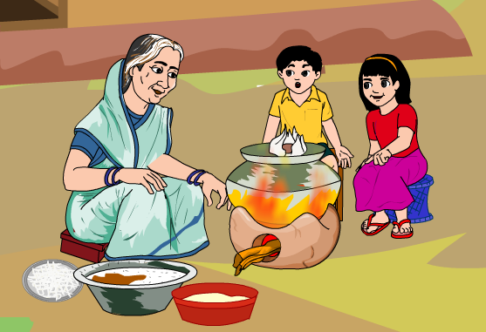
তোমরা কি বলতে পার কার হাতের তৈরি পিঠা সবচেয়ে মজার হয় ?
দাদির হাতের তৈরি পিঠা সবচেয়ে মজার হয় ?

Slide 6
আমাদের আজকের পাঠ
দাদির হাতের মজার পিঠা

Slide 7
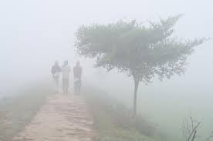
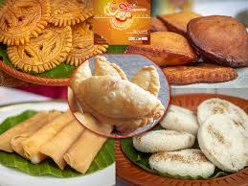
বাংলাদেশে শীতকালে পিঠাপুলি খাওয়ার ধুম পড়ে যায় ।

Slide 8
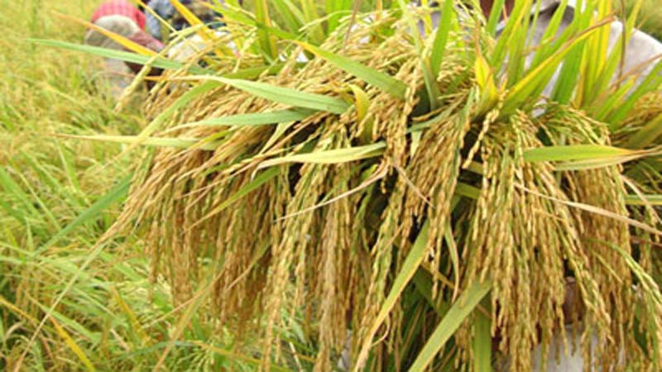
এ সময় ঘরে ঘরে ওঠে নতুন ধান ।

Slide 9
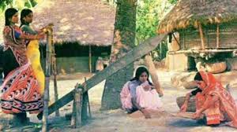
ঢেঁকিতে ধান ভানা হয়।

Slide 10
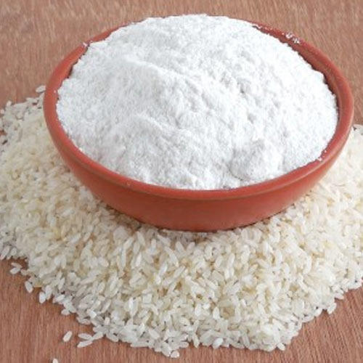
ধান ভানার পর সেই চাল গুঁড়ো করা হয় ।

Slide 11
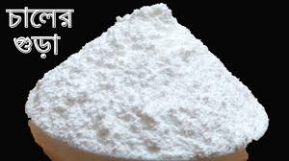
তা দিয়ে তৈরি হয় নানা ধরনের পিঠা।

Slide 12
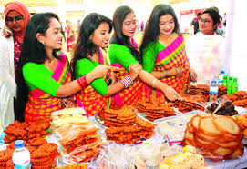
নানা ধরনের অনুষ্ঠানে পিঠা খাওয়া হয়।

Slide 13
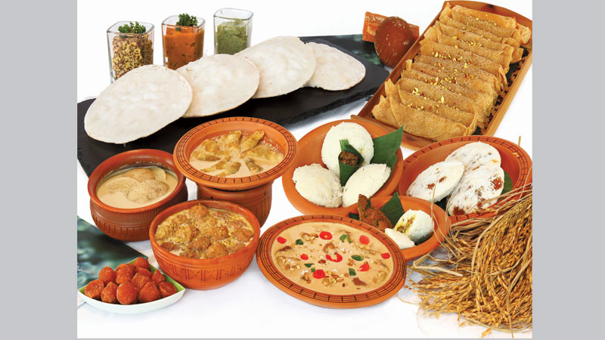
এসব পিঠার সুন্দর সুন্দর নাম আছে ।

Slide 14
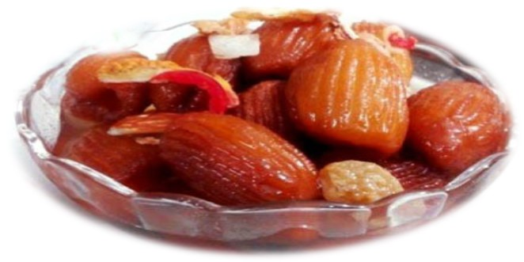
খেজুর পিঠা

Slide 15
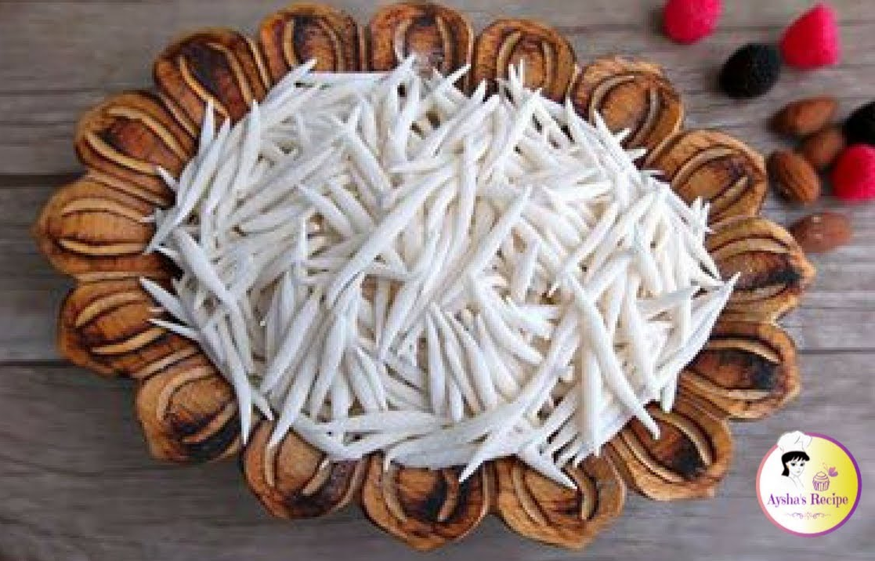
চুষি পিঠা

Slide 16
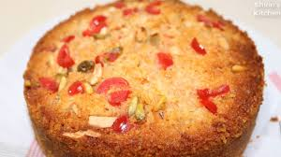
বিবিখানা পিঠা

Slide 17
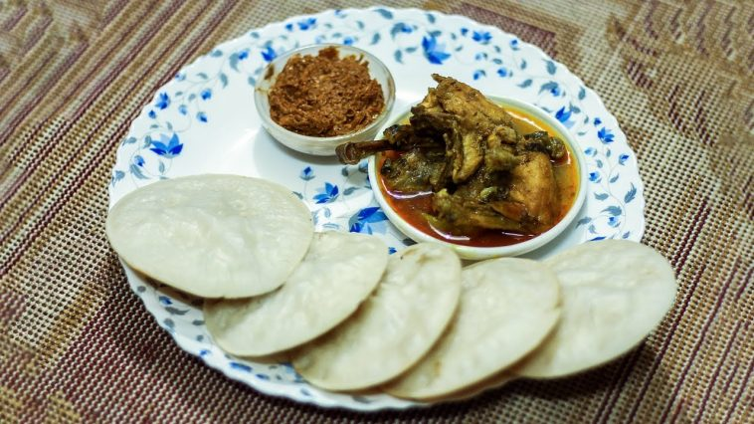
চিতই পিঠা

Slide 18
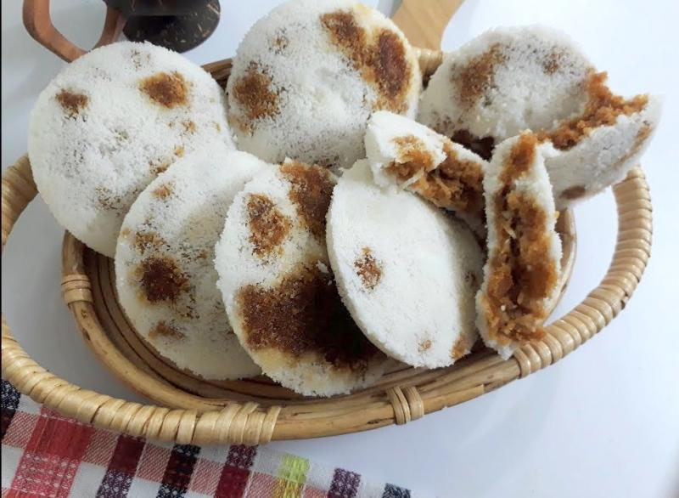
ভাপা পিঠা

Slide 19
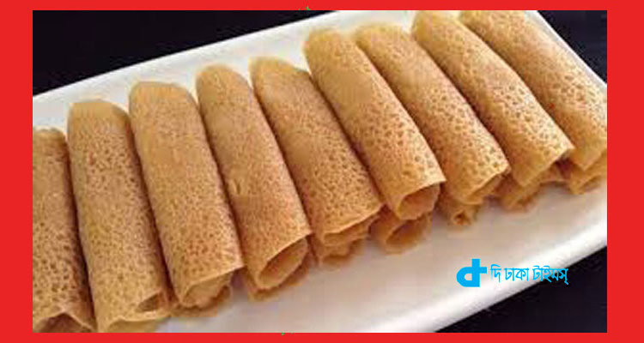
পাটিসাপ্টা পিঠা

Slide 20
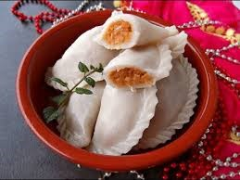
নারিকেল পিঠা

Slide 21
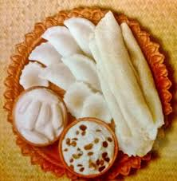
শীতকালে গরম গরম পিঠার মজাই আলাদা।

Slide 22
চল আমরা বাংলা বইয়ের ১০১ পৃষ্ঠা পড়ি

Slide 24
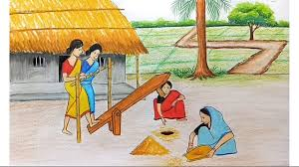
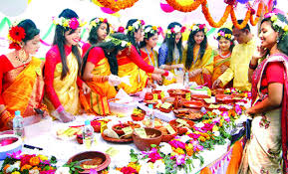
নতুন শব্দ খুঁজে বের করি ও শব্দার্থ জেনে নেই
শস্য থেকে খোসা ছাড়িয়ে নেওয়া
ভানা
জাঁকজমক
ধুম

Slide 25
শব্দ দিয়ে বাক্য তৈরি
ভানা- ঢেঁকিতে ধান ভানা হয়।
পিঠা- গরম গরম পিঠা খেতে ভারি মজা।

Slide 26
যুক্তবর্ণ ভেঙে দেখানো
ন্দ
ন
দ
আনন্দ
সুন্দর
ষ
ঠ
কাষ্ঠ
অনুষ্ঠান
ষ ঠ
ষ্ঠ

Slide 27
একক কাজ
তোমার প্রিয় পিঠা সম্পর্কে দুইটি বাক্য লিখ।

Slide 28
দলীয় কাজ
দলের নাম
কাজ
ক
“ষ্ঠ” যুক্তবর্ণ ভেঙে ২টি নতুন শব্দ লিখ।
খ
“ন্দ” যুক্তবর্ণ ভেঙে ২টি নতুন শব্দ লিখ।

Slide 29
মূল্যায়ণ
নিচের শব্দগুলো খালি জায়গায় বসিয়ে বাক্য তৈরি করি।
পিঠাপুলি
সুন্দর
অনুষ্ঠানে
১। গোলাপ দেখতে … ।
২। আমরা গানের … যাই।
৩। শীতকালে … খাওয়ার ধুম পড়ে যায়।

Slide 30
পরিকল্পিত কাজ
তোমার প্রিয় পিঠা সম্পর্কে দু’টি বাক্য লিখে আনবে

Slide 31
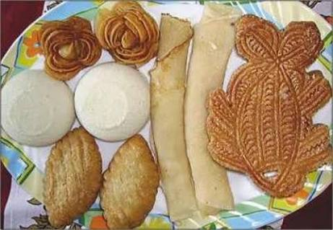
সবাইকে ধন্যবাদ

